Slide 1
Praxias
Niveles medio menor

Slide 2
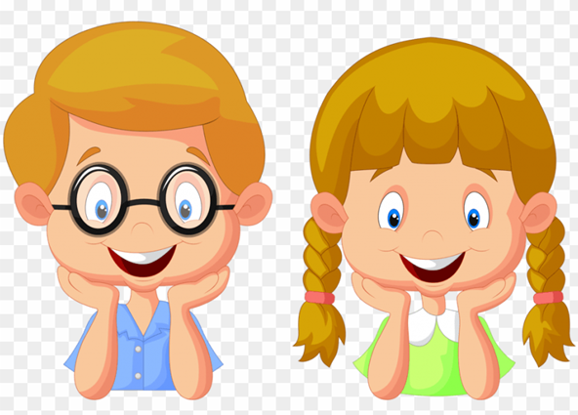
Estimada familia a continuación podrá observar una variedad de “laminas” las cuales le servirán como referencia para poder ejercitar “praxias faciales” junto a su hijo o (a), la idea es que usted apoye y guie la ejecución de las praxias, acompañando al alumno o (a).

Slide 3
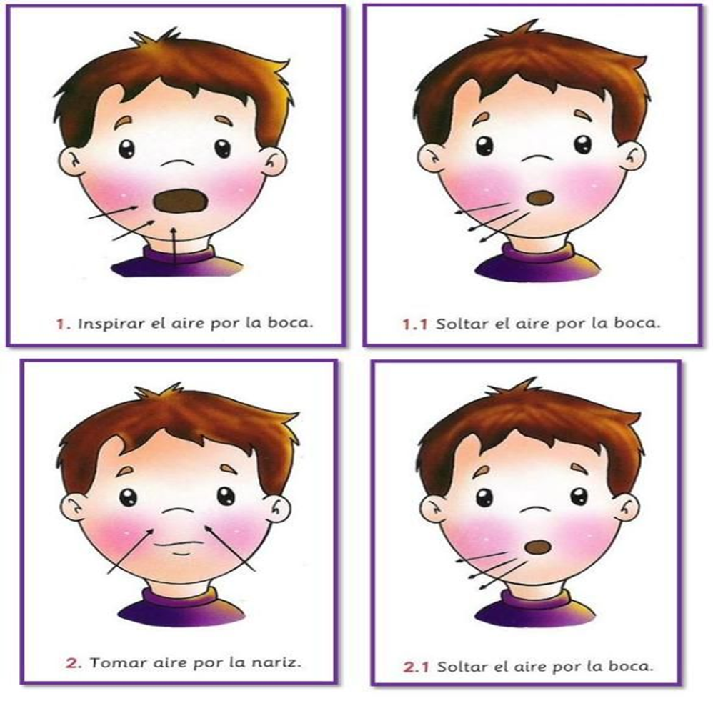

Slide 4
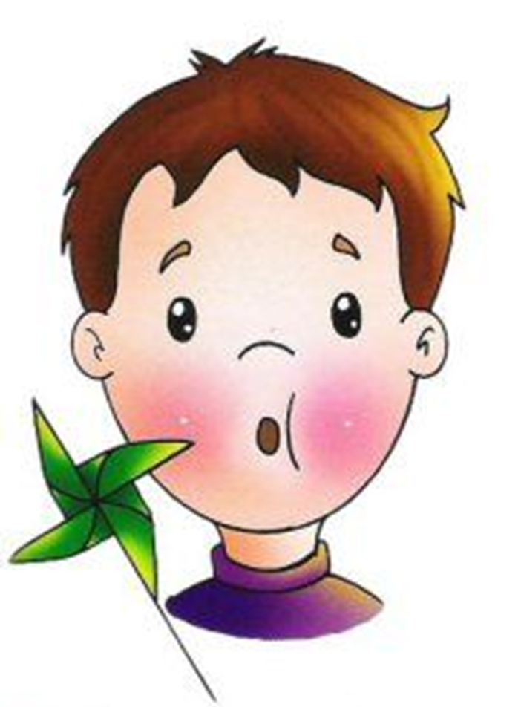
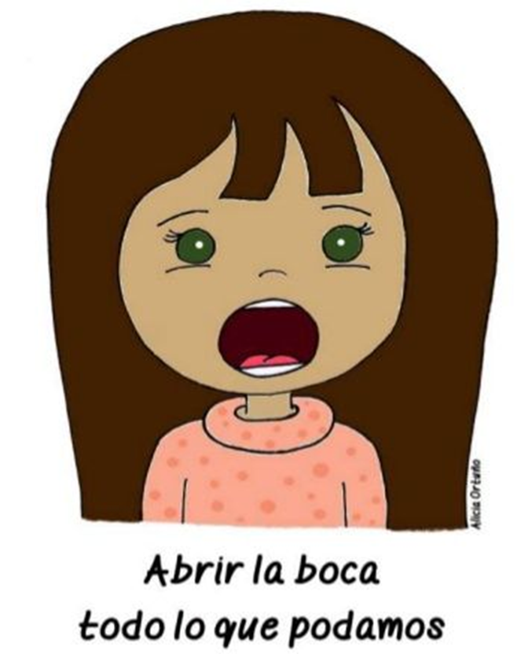

Slide 5
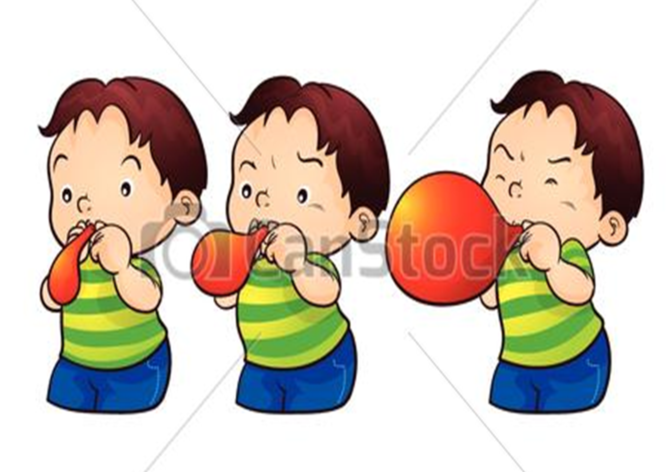

Slide 6
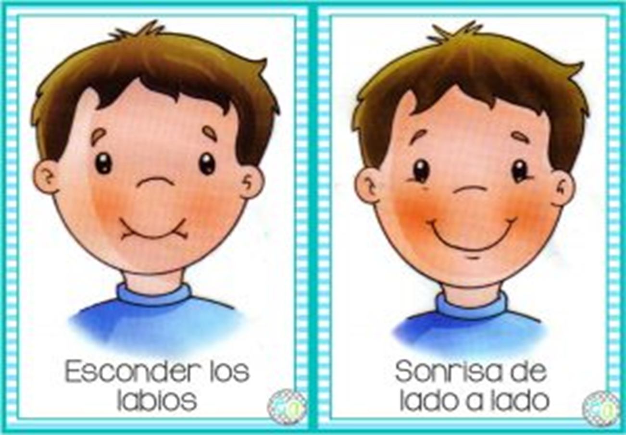

Slide 8
Muchas Gracias

